Slide 1
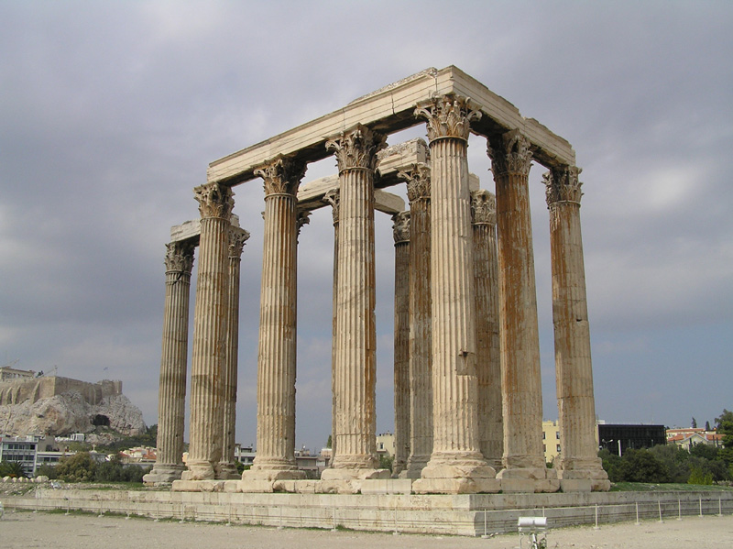
Græsk religion i Antikken

Slide 2
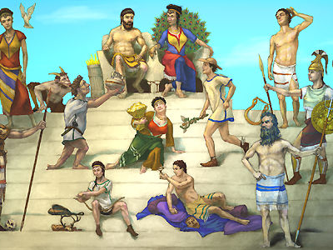

Slide 3
Gudsopfattelse
Polyteisme (flere religioner med forskellige funktioner)
Antropomorfe guder (ligner mennesker) dvs. har følelser, familie osv. men er udødelige, stærkere og mere modige end mennesker.
Guderne er ikke moralske forbilleder som f.eks. Jesus!
Guderne viser sig for mennesker i en teofani og griber ind og forandrer verden
Guderne kan være gode, hvis menneskene gennem kulten opretholder en god kontakt til guderne – ellers bliver de onde.

Slide 4
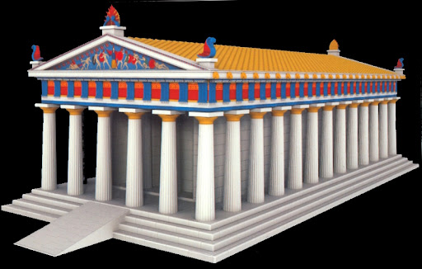
Det græske tempel

Slide 5
Templet - helligstedet
Guds hus – dvs. der bor guden og mennesket kan besøge ham i templet.
Alteret til offerkult står udenfor templet
Inde i templet er der et rektangulært rum (cella) og evt. en forhal. I cella opbevares offergaver
Bagerst i cella stod guden på et fundament.
Gudestatuen var af guld og elfenben og lyste op i den mørke cella.

Slide 6
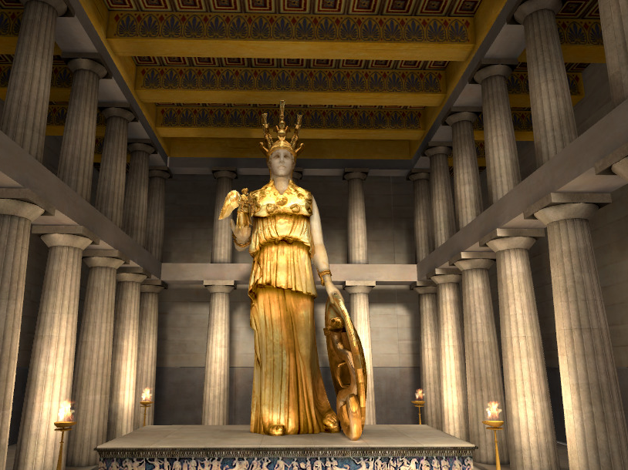

Slide 7
Kult: Bøn og ofringer
Grækerne viste guderne respekt ved at hæve begge hænder med håndfladerne udad eller ved at hæve højre hånds pegefinger.
Derudover kyssede grækerne guden. Enkelte statuer er har stærke slidspor i ansigtet.
De bad og ofrede dyr, afgrøder og genstande til guderne
Du-ut-des: jeg giver, for at du skal give tilbage

Slide 8
Formålet med kulten
Skabe en god relation imellem guderne og menneskene ved at menneskene ærer guderne og giver dem gaver.
Guderne sikrede en god og harmonisk fremtid for grækerne og det græske samfund.
Guderne hjælper i krig, sygdom, uroligheder osv.

Slide 9
Slagtoffer
Følger teorien om det typiske slagtoffers 3 faser, hvorved offerdyret overskrider grænsen imellem den profane og den hellige verden.
1. Sakralisering (helliggørelse) af offerdyret ved hjælp af renselse og bøn.
2. Transformation: Selve offerritualet, hvor dyret dræbes og parteres på en nøje fastlagt måde.
3. Afsakralisering: Fællesmåltidet – hvor dyret deles med guden/guderne og deltagerne i ritualet.

Slide 10
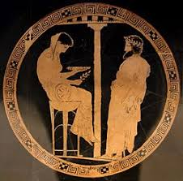
Orakler
Orakelsvar er spådomskunst/divination. Guderne kunne give deres mening til kende gennem et medie.
Orakelsvarene var ofte dunkle og utydelige og skulle efterfølgende tydes af en eller flere præster.
Zeus gav sin mening til kende i et helligt egetræs raslen eller gennem offerilden.
Apollon havde et berømt orakel i Delfi, hvor en gudinde var medie for hans orakelsvar.

